Slide 1
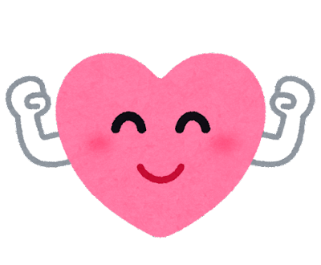
食べ物クイズ
～からだ・健康編～（全５問）

Slide 2
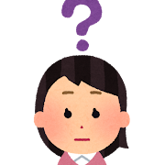
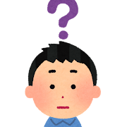
第１問
「〇寝〇起き朝ごはん」という言葉があります。
〇に入る漢字はどれでしょう？
①早
②遅
③昼

Slide 3
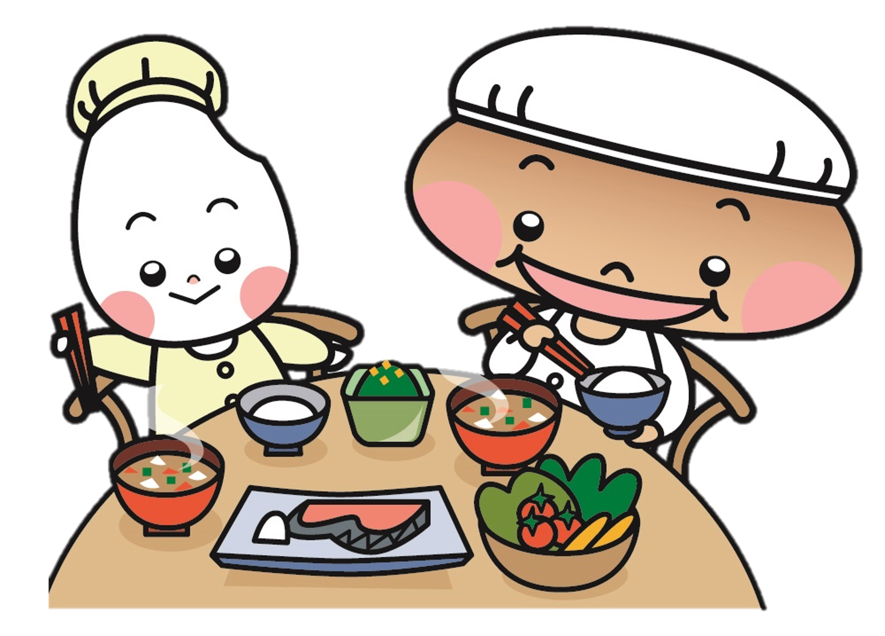
答え ①
早寝早起き朝ごはんは、皆さんが健康に成長するために、とても必要なことです。夜に早く寝ると、朝も早く起きれます。そして、朝ごはんをしっかり食べて、太陽の光を浴びると、また、夜によく眠ることができます。生活リズムを整えることは、健康のために、とても重要なことです。

Slide 4
第２問
朝食を食べないとどうなるでしょう？ まちがいはどれ？
①記憶力が落ちる
②便秘になりやすい
③ダイエットになる
④疲れやすい

Slide 5
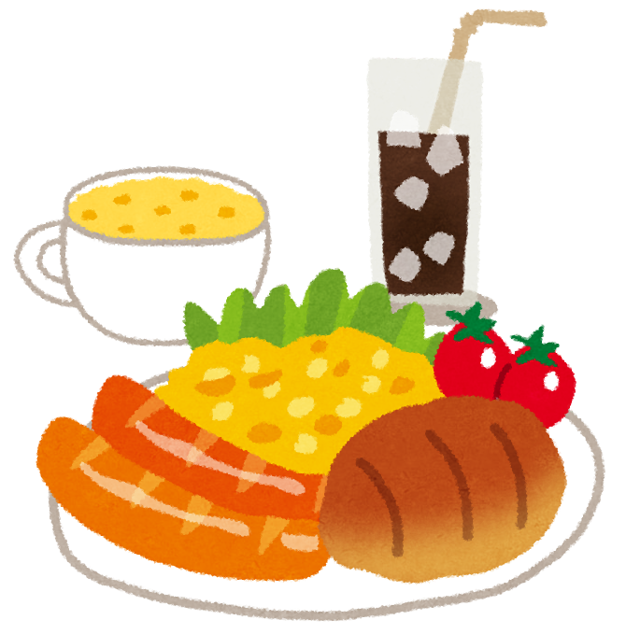
答え ③
朝食をぬいた分、昼食の時お腹がすいていて、たっぷり食べてしまいます。
また、代謝が悪くなり、体脂肪をたくわえやすくなるので、ダイエットにはなりません。
朝食は毎日食べましょう。朝食で不足するものは、昼食や夕食でおぎなってもいいですね。

Slide 6
第３問
夏の食生活で気をつけたいことはどれでしょう？
①甘いジュースを飲みすぎない
②朝ごはんを毎日食べる
③夏の野菜をたくさん食べる

Slide 7
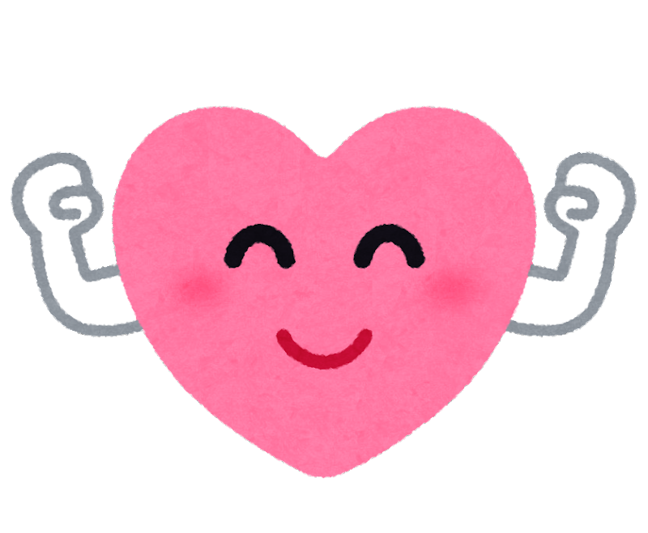
答え 全て
暑い夏を元気に過ごすために、大切なことがあります。それは、毎日同じような時刻に食事をとり、生活リズムを正しくすることです。
元気に過ごすためには・・・
・主食・主菜・副菜をそろえましょう
・冷たいもののとり過ぎに注意しましょう
・朝ごはんをしっかり食べましょう
・クエン酸で食欲アップ
・生活リズムを整えましょう
・疲労回復にはビタミンＢ1をとりましょう
・水分をしっかりとりましょう
・夏野菜をたっぷりとりましょう

Slide 8
第４問
健康の３原則は、『栄養』、『運動』ともうひとつは何でしょう？
①遊び
②休養（睡眠）
③学習

Slide 9
答え ②
私たちの体は、１日２４時間という自然のリズムに合わせて動いています。
昼間の明るい時間は活動モード、夜は休息モードが働いて眠くなります。
眠っている間は、体の動きを調整する物質が出たり、成長ホルモンが骨を成長させるなど、体にとっては大切な時間です。バランスのよい食事、適度な運動を心がけ、しっかり休んで、元気に毎日を過ごしましょう。

Slide 10
第５問
日本人が毎日食べると良いものを表す言葉は何でしょう？
①卑弥呼の歯がい～ぜ
②おかあさんやすめ
③まごは（わ）やさしい

Slide 11
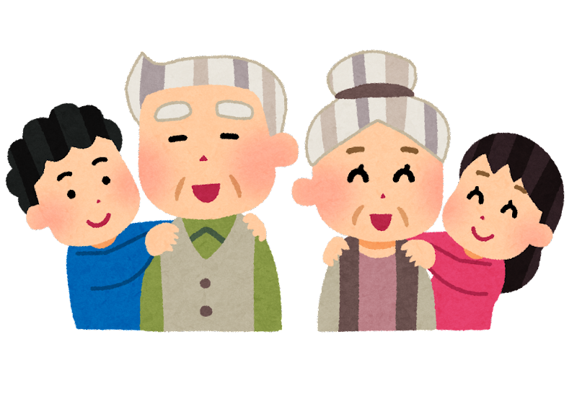
答え ③
まめ、ごま、わかめ（海藻）、やさい、さかな、しいたけ（きのこ）、いも類、を毎日の食事にとりいれるといいですよ。という言葉です。
「ひみこのはがい～ぜ」は、よくかむことが良いという言葉です。
「おかあさんやすめ」は、子どもたちが好きなもので、毎日食べるのはあまり良くないとされています。オムレツ、カレーライス、アイスクリーム、サンドイッチ、やきそば、スパゲッティ、目玉焼きという食べ物です。

Slide 12
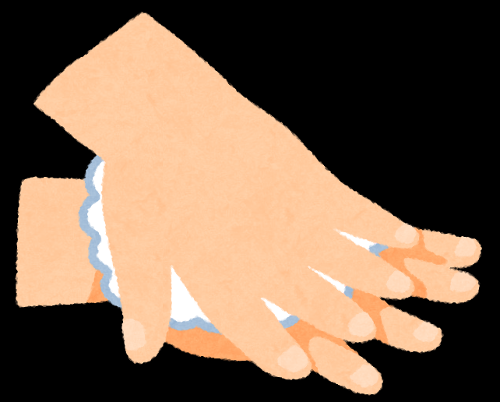
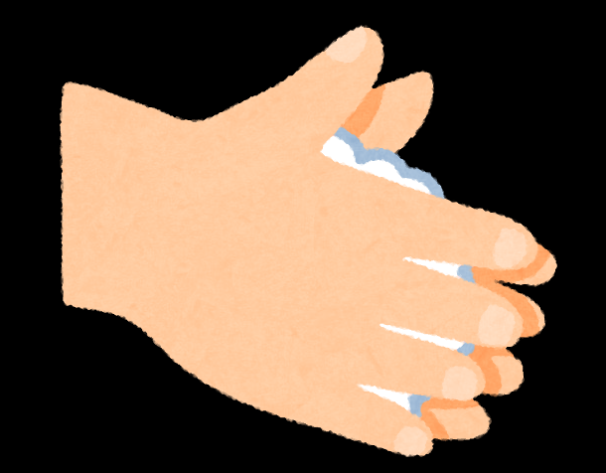
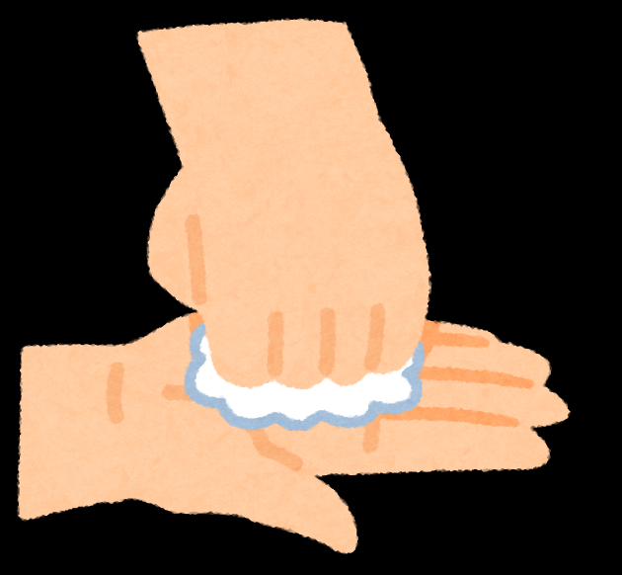
第６問
かぜやインフルエンザ、ノロウイルスの予防には手洗いがとても
有効です。病院の看護師さんは手洗いを１日に３０回近く行い、
とくに冬は念入りにしていますがそんな看護師さんでも気を付けないと洗い残してしまう部分があります。それは、手のどこでしょう？
①手の甲 ②手のひら ③指先

Slide 13
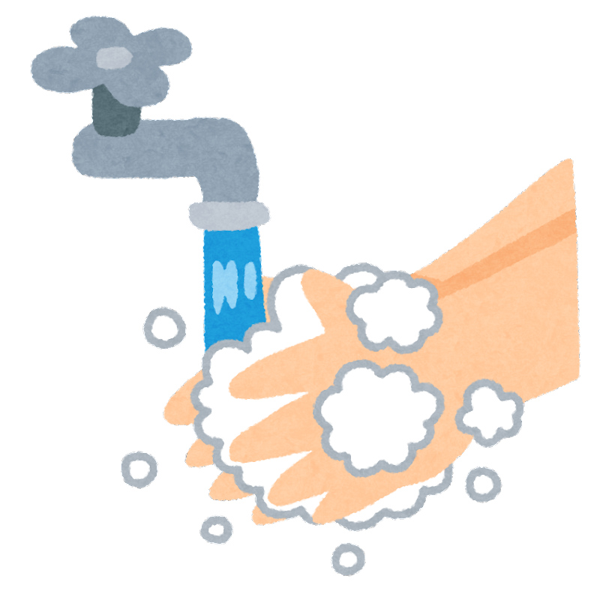
答え ③
看護師さんに目隠しをして行った海外の研究では、指先や指の間が最も洗い残しが多く、また親指付近や手首にも洗い残しが多かったそうです。この傾向は大人も子どもも同じだそうです。また、つめが伸びていると細菌やウイルスを洗い流した水がつめの間にたまってしまうこともあります。手洗いはきちんとしましょう。

